Slide 1
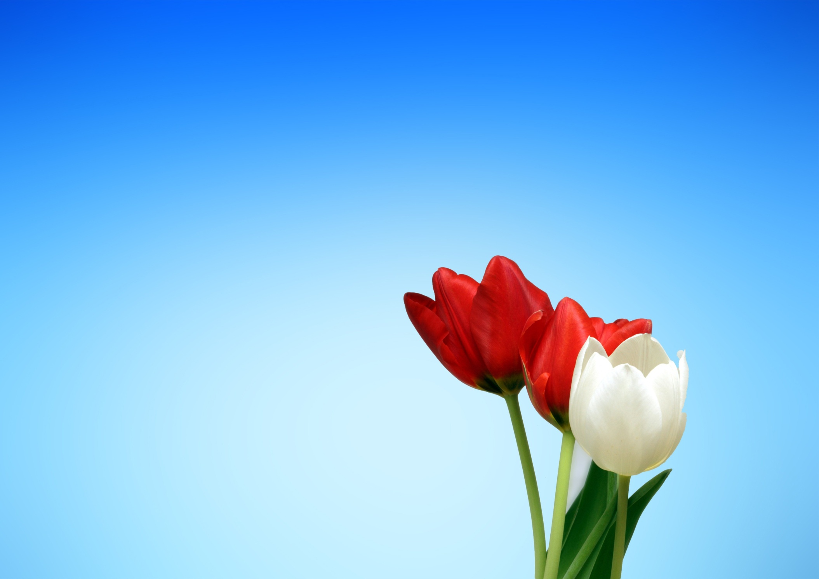
Kymmenen kysymystä keväästä
Kuva: Pixabay

Slide 2

Milloin on kevätpäiväntasaus?
Kuva: Microsoft Clipart
vuosittain 19.-21.3. Vuonna 2013 se oli 20.3. Kevätpäiväntasauksena yö ja päivä ovat suunnilleen yhtä pitkiä kaikkialla maapallolla.
(Lähde: Suomen luonto)

Slide 3
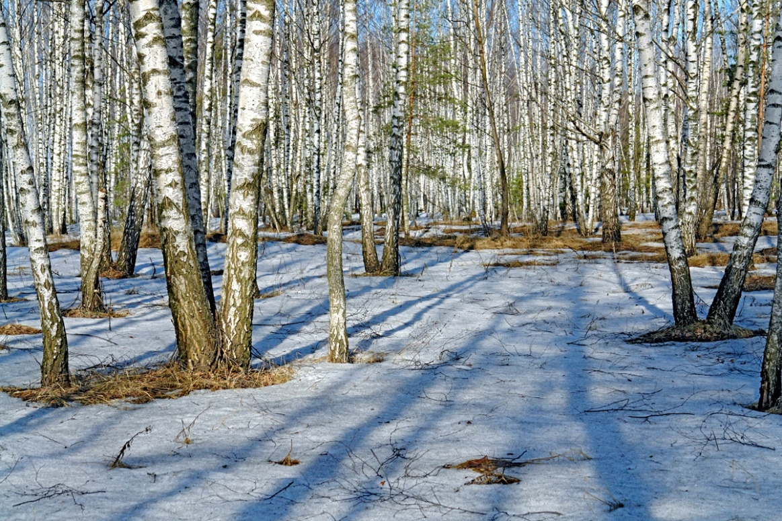
Milloin Suomessa on terminen kevät?
Kuva: Microsoft ClipArt
Kun vuorokauden keskilämpötila on 0°C:n ja 10°C:n välillä.
Terminen kevät on vuodenajoista lyhin kestäen vain 6-9 viikkoa.
(lähde: Ilmatieteen laitos)

Slide 4
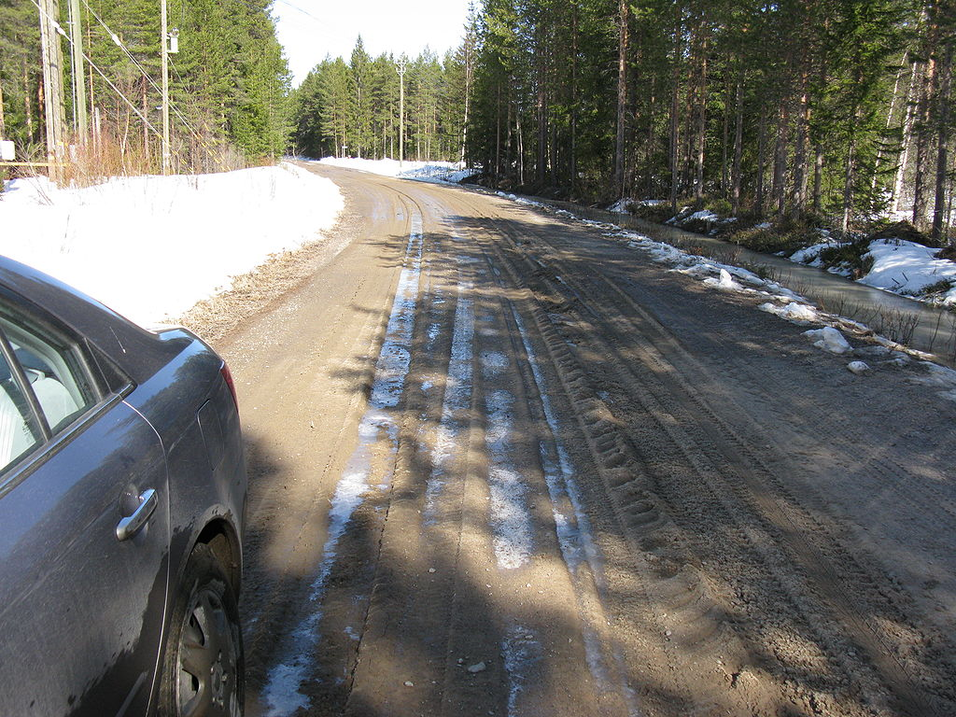
Mikä on kelirikon toinen nimi?
Kuva: Wikimedia Commons
rospuutto. Kelirikoksi sanotaan päällystämättömien teiden pehmenemistä kulkukelvottomiksi. Kelirikon aikana sulamisvesi ei pääse roudan takia imeytymään maahan, vaan jää päällystämättömän tien pinnalle.
(lähde: Wikipedia)

Slide 5
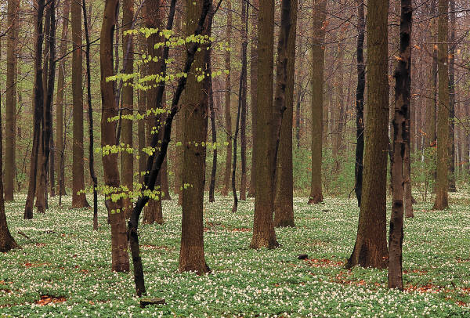
Mikä näistä EI kuulu kevätseurannan lajeihin?
leskenlehti
laulujoutsen
töyhtöhyyppä
sitruunaperhonen
karhu
Kuva: Microsoft ClipArt
e) karhu.
Kevätseuranta on Luonto-Liiton vuosittainen kampanja, jossa kerätään tietoa kevään edistymisestä 42 lajin havaintojen perusteella.
(Lähde: Luonto-Liitto)

Slide 6
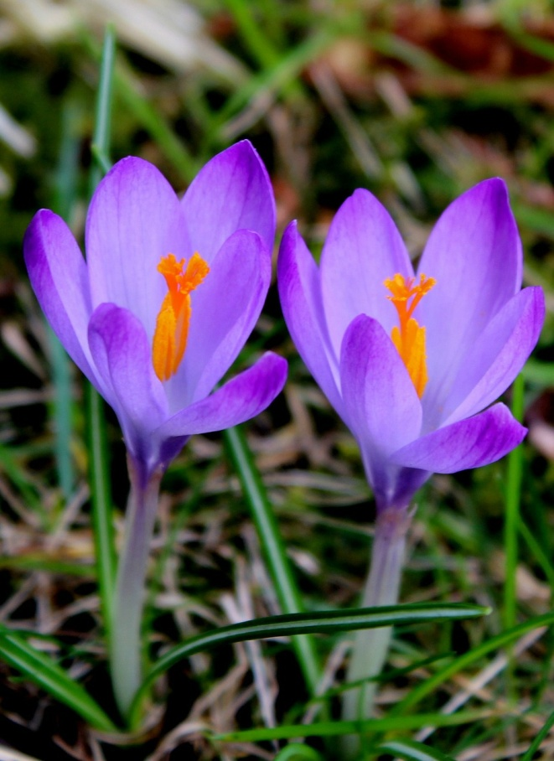
Mikä kasvi?
Kuva: Pixabay
krookus

Slide 7
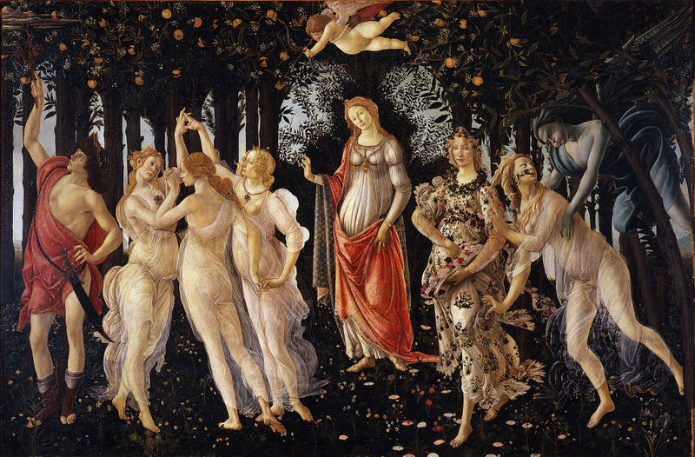
Kuka on tehnyt tämän ’Kevät’-nimisen maalauksen?
Kuva: Wikimedia Commons
Sandro Botticelli. La Primavera on italialaisen renessanssimaalarin teos noin vuodelta 1478. Se esittää Venus-jumalatarta puutarhassa muiden Kreikan mytologian hahmojen keskellä.
(lähde: Wikipedia)

Slide 8

Kenen sävellys?
Musiikki: Wikimedia Commons, John Harrison CC-BY-SA
Antonio Vivaldin. Neljä vuodenaikaa on viulukonserttosarja, joka kuvaa eri vuodenaikoja. Konsertot sävellettiin noin vuonna 1723. Tämä on ensimmäinen osa konsertosta Kevät (La primavera).
(Lähde: Wikipedia)

Slide 9
Täydennä puuttuvat sanat:
Kun sä kuulet kurjen äänen,
älä mene järven jäälle.
Sanontaa käytetään myös muodossa Kun sä kuulet kuovin äänen, älä mene järven jäälle. Kurjen ja kuovin palatessa Suomeen yleensä huhtikuussa jäät ovat jo niin heikkoja ettei niille kannata enää mennä.
(Lähde: BirdLife)

Slide 10
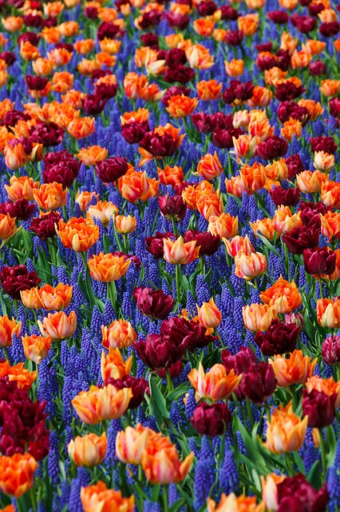
Millä kielellä ’kevät’ on…
forår – tanska
voorjaar – hollanti
pavasaris – latvia/liettua
printempo – esperanto
wiosna – puola
Kuva: Pixabay
Käännökset: Google Kääntäjä

Slide 11
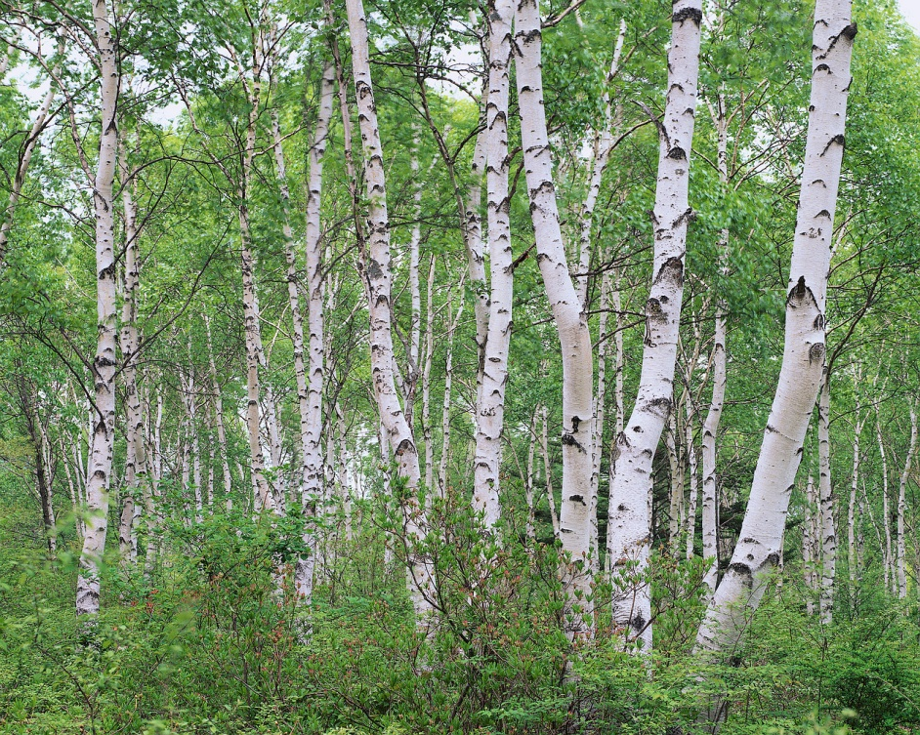
Mitä on ’mahla’?
Kuva: Microsoft ClipArt
Mahla on lehtipuiden johtosolukossa kasvukauden alussa virtaavaa maitiaisnestettä. Koivu tuottaa keväisin mahlaa keskimäärin viisi litraa vuorokaudessa.
(Lähde: Wikipedia)

Slide 12
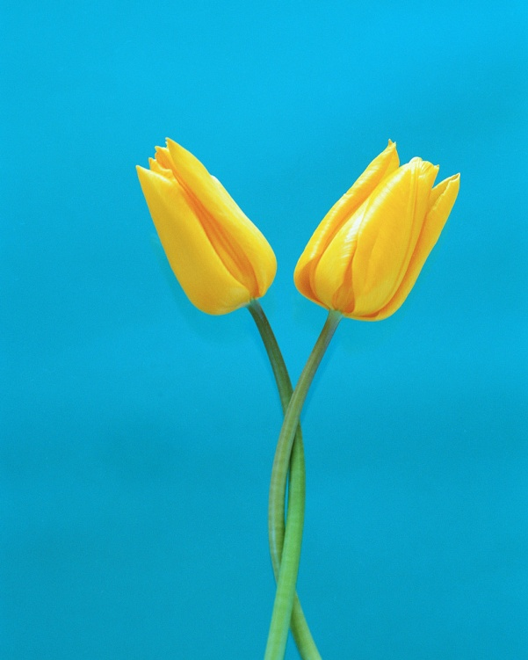

Kuva: Microsoft ClipArt
Tekijä: eOppiasema / Tampere
CC-BY-NC-SA. Huom. kuvilla eri lisenssejä.

